Slide 1
Проект телеграм-бот
Семенов Роман

Slide 2
Цель проекта
Мой проект создан с целью облегчения ведения учета малому бизнесу, среднему бизнесу, индивидуальным предпринимателям и т.д.

Slide 3
Суть
Проект представляет собой Телеграм бота, работающего на библиотеке aiogram и обеспечивающего связь клиента Телеграм с Google таблицей, которая, в свою очередь, по сути своей представляет собой базу даных.

Slide 4
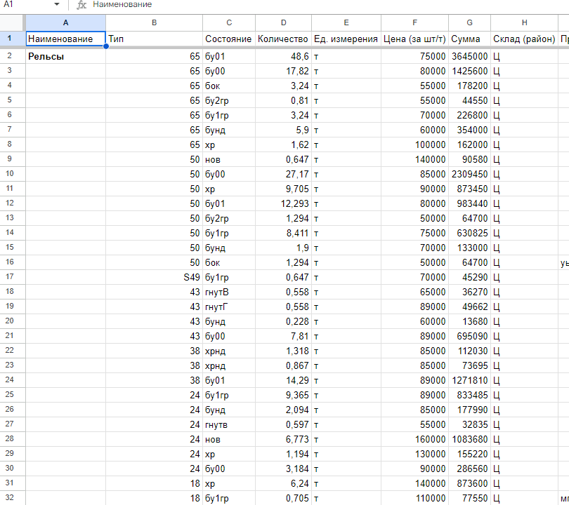
Вот пример Google таблицы, с которой работает мой проект:

Slide 5
Структура
Код проекта находится в трех файлах:
server.py - главный файл проекта
definitions.py - файл, содержащий служебные функции
constants.py - в нем находятся константы, использующиеся в коде

Slide 6
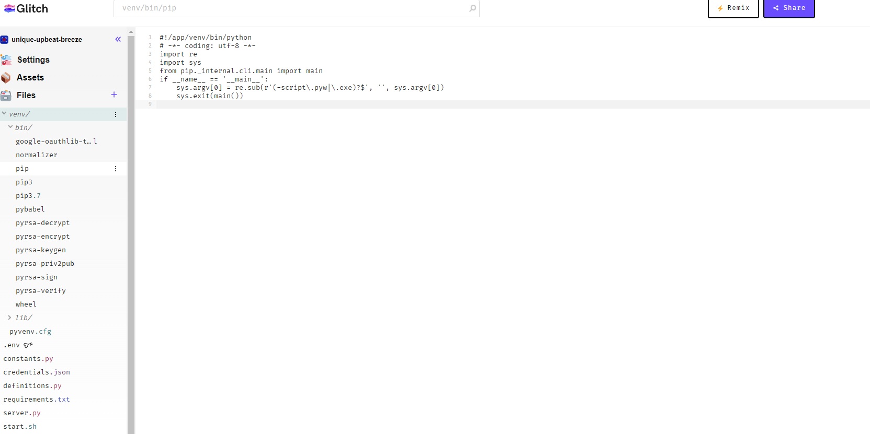
Проект выложен на Glitch:

Slide 7
Cсылка на таблицу для ознакомления:
https://docs.google.com/spreadsheets/d/18LJrEIn1lyi8vIzlWAsju9d8XZM6VKeyl8GMtKIrfNs/edit?usp=drivesdk

